Slide 1
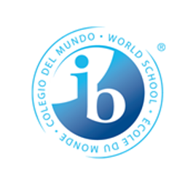
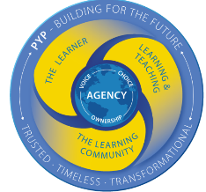
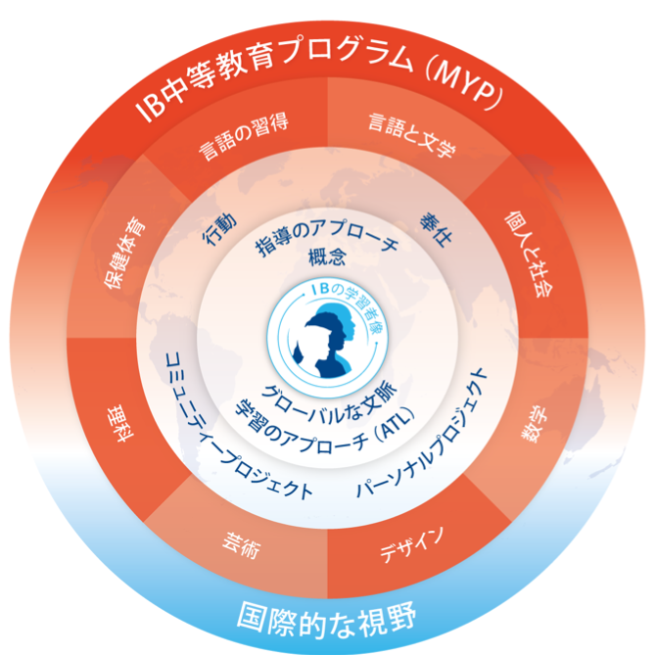
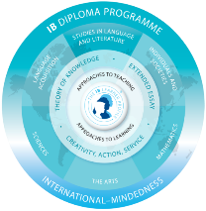
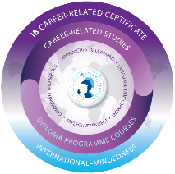
ISS（本校）で提供しているプログラム
PYP
MYP
DP
CP
初等教育
プログラム
中等教育
プログラム
ディプロマ
プログラム
キャリア関連教育
サーティフィケイト
プログラム
(3 – 12歳)
(11 –16歳)
(16 –19歳)
(16 –19歳)
2010
2015
1～4年生
全員
5～6年生
約15名

